Slide 1
RFID kortinlukija ja pinUI simulaattoritehtävä
Kari Jyrkkä

Slide 2
Tehtävän tavoitteet
Opetellaan tai kerrataan käyttöliittymän layouttien käyttö
Kerrataan UML-luokkakaavio ja esitellään UML tilakaavio
Kerrataan signal-slot viestintä olioiden välillä.
Miten luodaan käyttöliittymäikkunasta toinen ikkuna ja välitetään signaaleja näiden välillä.

Slide 3
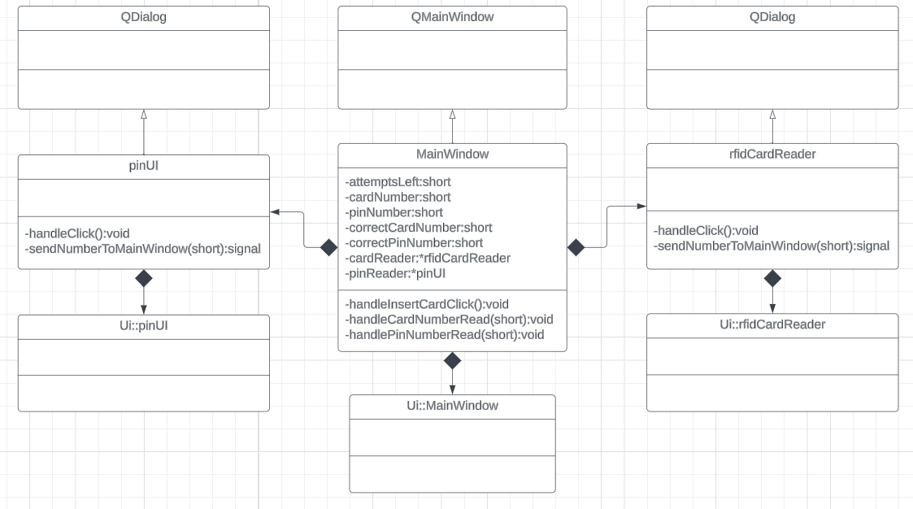
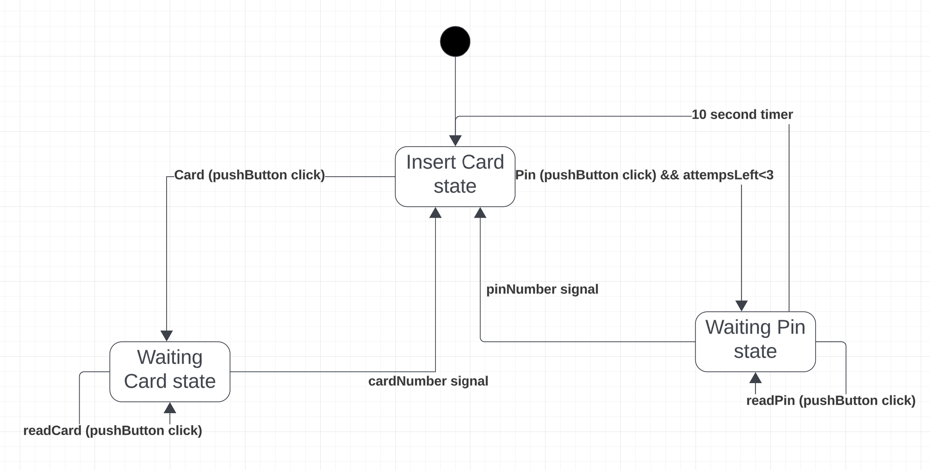
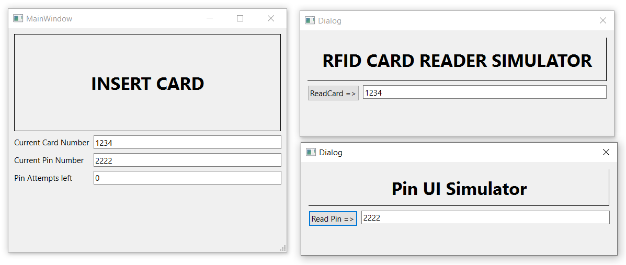
Toteutetaan alla olevan UML luokka- ja tilakaavion mukainen simulaattori

Slide 4
Eli tarvitaan..
Qt Widged Application => INSERT CARD ui
Ja tuohon Qt Widged applikaatioon seuraavat luokat
Qt Designer Form Class => RFID CARD READER SIMULATOR ui
Qt Deginer Form Class => Pin UI Simulator ui

Slide 5
Tehtävän vaiheet => kts notes page
Notes:
Simulaattorin eri tapahtumat ovat seuraavat:
Kun simulaattori käynnistyy, niin mainwindow luokan konstruktorissa luodaan rfidcardreader ja pinui luokista oliot (kooste yhteys). Mainwindow konstruktorissa yhdistetään (connect) INSERT CARD QPushButtonin clicked signaali handleClick() nimiseen slot funktioon (katso seuraavalta kalvolta esimerkkiä mainwindow luokan rakenteesta).
Kun käyttäjä sitten painaa mainwindow käyttöliittymän INSERT CARD nappia, niin rfidcardreader olion ikkuna avautuu. Rfidcardreader olion QPushButtonin clicked signaali on kytkettävä mainwindowin receiveCardNumber() slottiin (tämä on kannattanut tehdä jo mainwindow olion konstruktorissa siinä vaiheessa, kun rfidcardreader olio luotiin).
Kun sitten käyttäjä painaa rfidcardreader ikkunan ReadCard QPushButtonia, niin kyseisen käyttöliitymän lineEdittiin kirjoitettu numero luetaan ja se lähetetään short tyypisenä parametrina vastaanottajan (mainwindow) slottiin. Ja tuolla slot handlerissä numero sitten kirjoitetaan Current Card Number lineEdit olion mainwindow käyttöliittymässä. ReadCard napin painaminen saa aikaan myös pinui olion näyttämisen käyttäjälle (eli kaikki 3 ikkunaa nyt yhtä aikaa auki).
Kun sitten käyttäjä painaa pinui ikkunan ReadPin nappia, niin kyseisen käyttöliittymän lineEdittiin kirjoitettu numero luetaan ja se lähetetään short tyyppisenä parametrina vastaanottajan (mainwindow) slottiin. Tuolla slot handlesissä sitten päivitetään pin attampts lukumäärää, kirjoitetaan Current Pin Number mainwindow olion käyttöliittymään.
Ja kun tuo perustoiminnallisuus (1-4 kohdat) on saatu toteutettua niin tehtävää jatketaan seuraavilla tavoitteilla:
Muutetaan toteutus dynaamiseksi, missä rfidcardreader ja pinui oliot luodaan tarvittaessa ja tuhotaan, kun niitä ei tarvita. Eli rfidcardreader ja pinui oliot eivät ole olemassa yhtä aikaa.
Lisätään pinui olioon 10 s timer. Jos käyttäjä ei tee mitään 10 s kuluttua pinui olion luomisesta, niin olio tuhotaan.

Slide 6
Lisätehtäviä
PinUI luokkaan voi tehdä QLineEdit olion, johon MainWindow luokasta voidaan kertoa käyttäjälle kuinka monta yritystä on vielä jäljellä
PinUI luokkaan voi tehdä näppäimistön, jolla numero annetaan.
rfidCardReader luokkaan voi tehdä myös timer katkaisun esim 30 s. Ja jos tuona aikana ei mitään tapahdu, palataan hallitusti MainWindow luokkaan.

